Slide 1
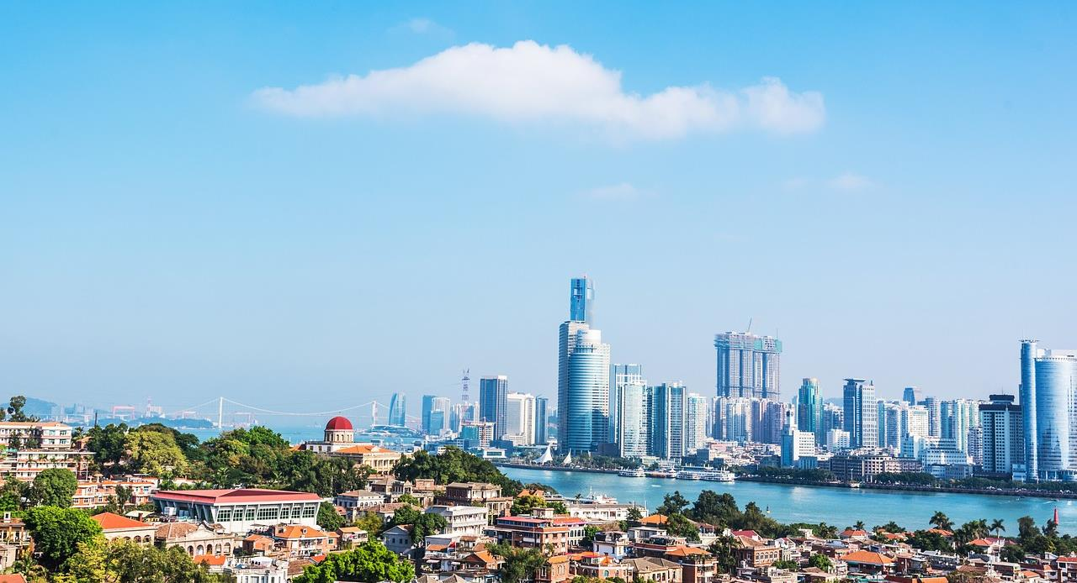

2021
춘천 관광 가이드 웹사이트
곽영주, 최준민, 서주현

Slide 2
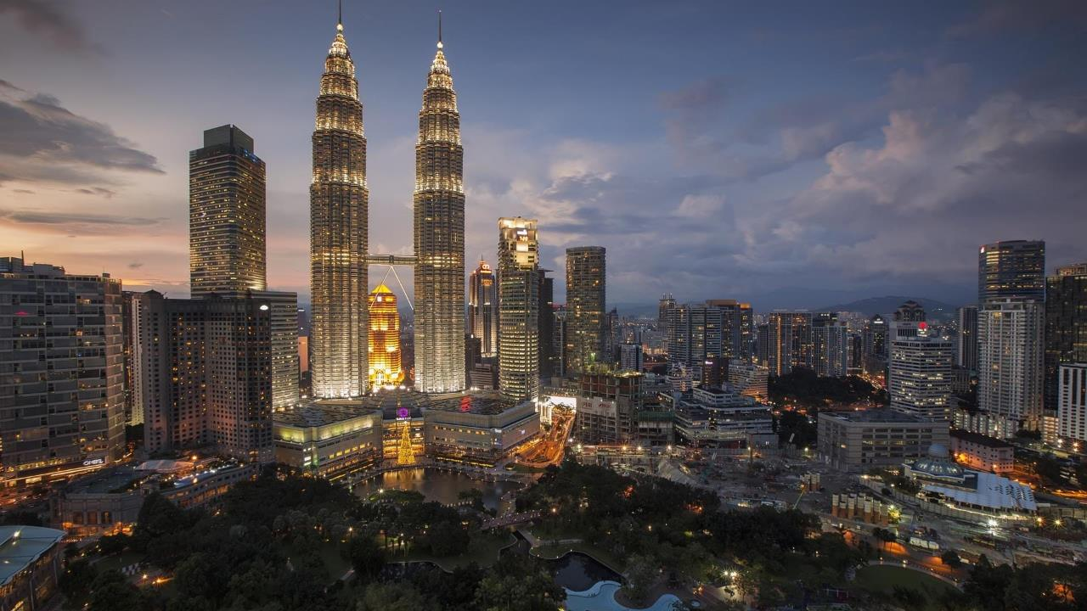
프로젝트 개요
소개 및 설명
CONTENTS
시연 영상
기대효과 및 활용방안

Slide 3
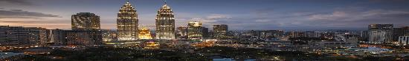
프로젝트 개요

Slide 4

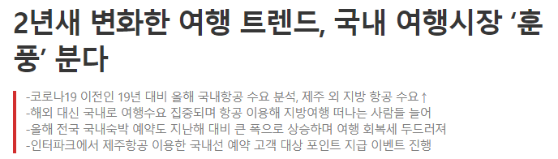
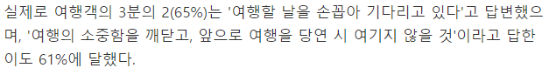
2021 국내 관광 트렌드

Slide 5






1
기존 관광 서비스 플랫폼들의 경우…
항공편 위주
액티비티 예약 위주
호텔 예약 위주
카테고리(호텔, 관광지, 음식점 등)

Slide 6
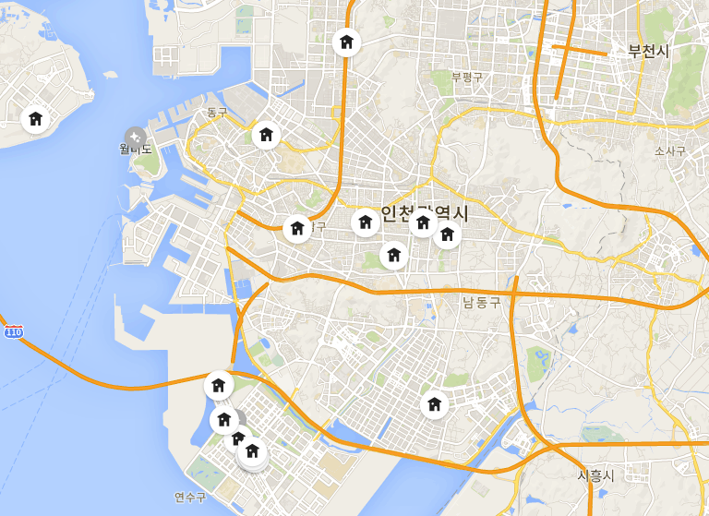
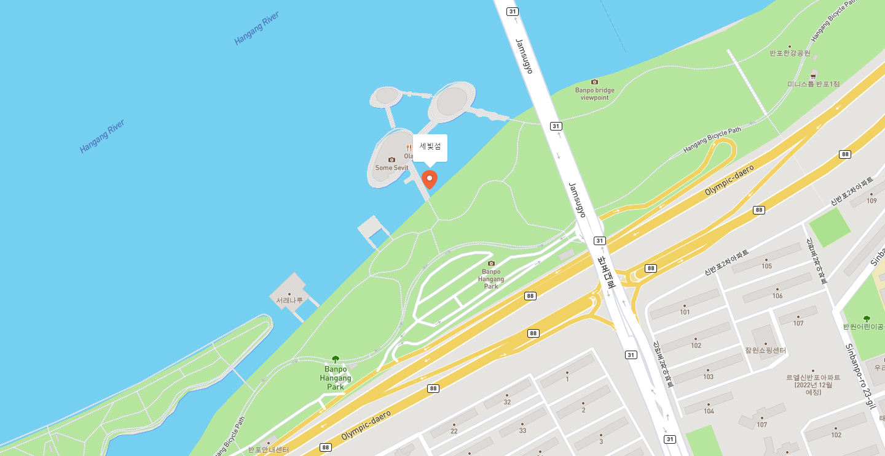
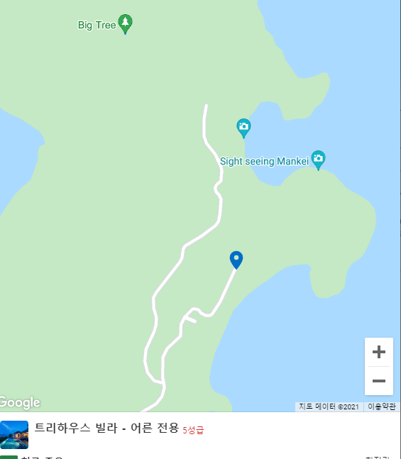
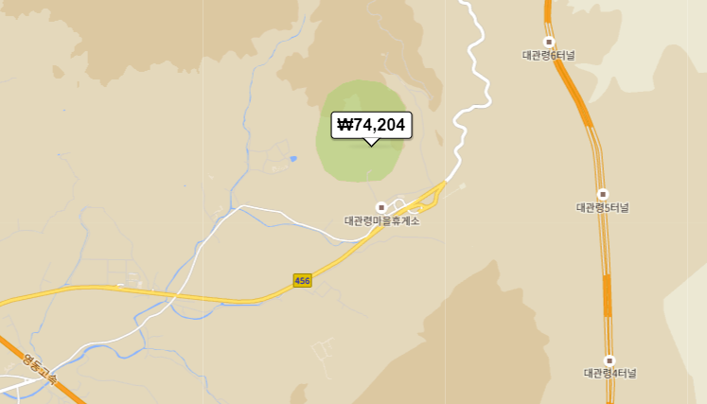
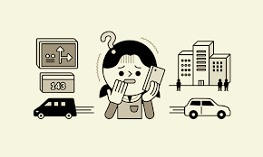
위치정보

Slide 7

프로젝트 소개 및 설명

Slide 8
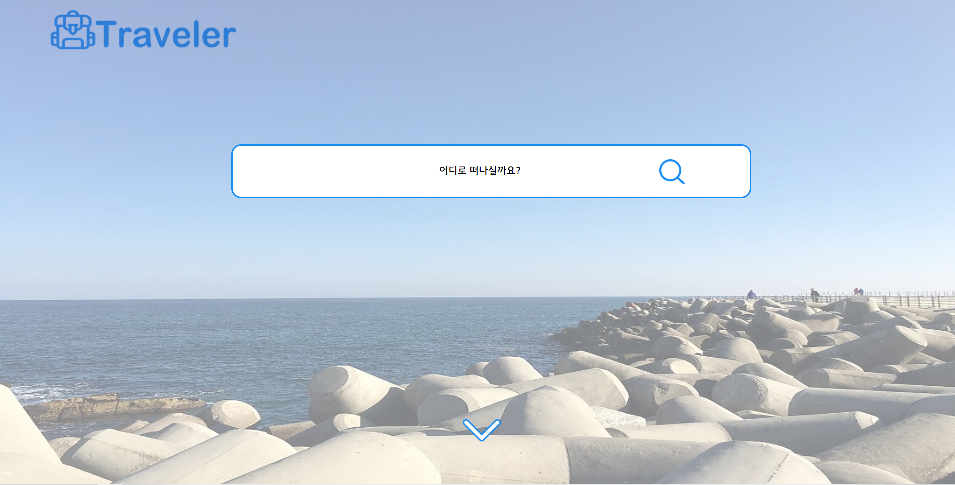
Notes:
. 가

Slide 9
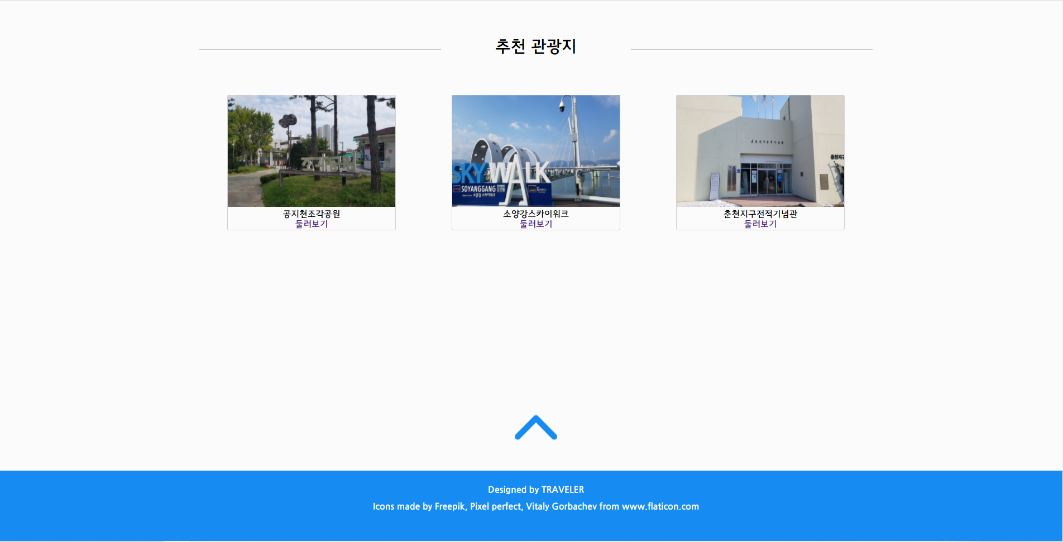

Slide 10
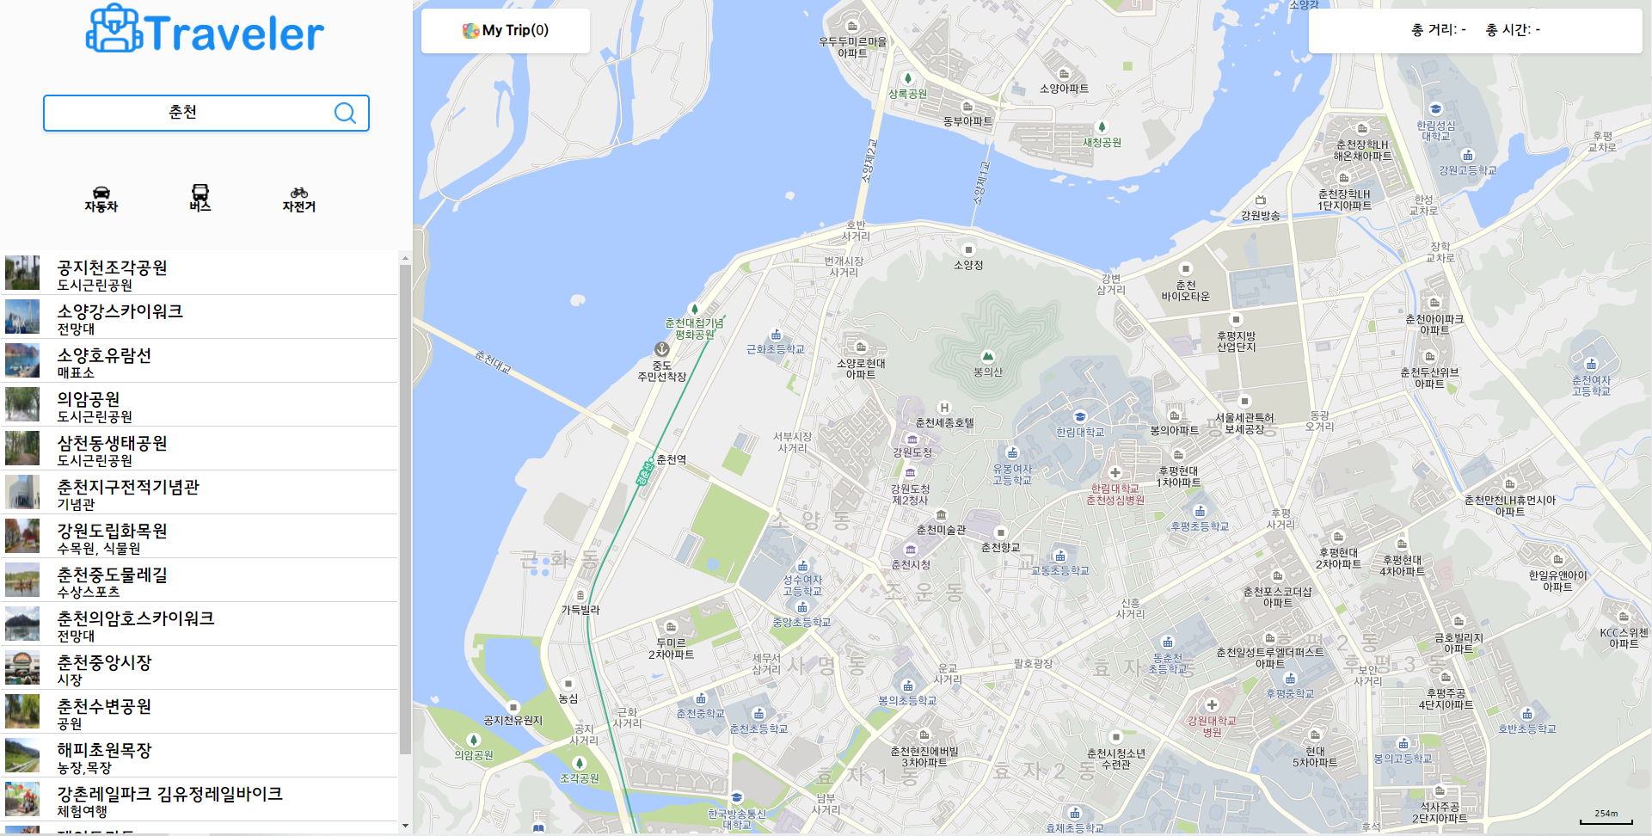

Slide 11
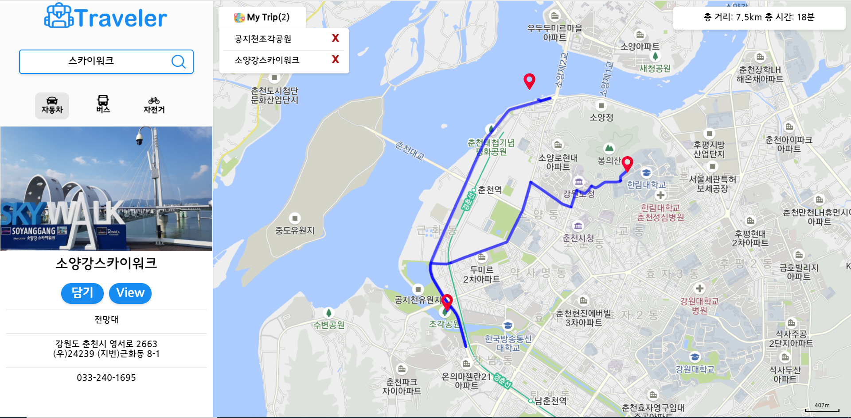

Slide 12
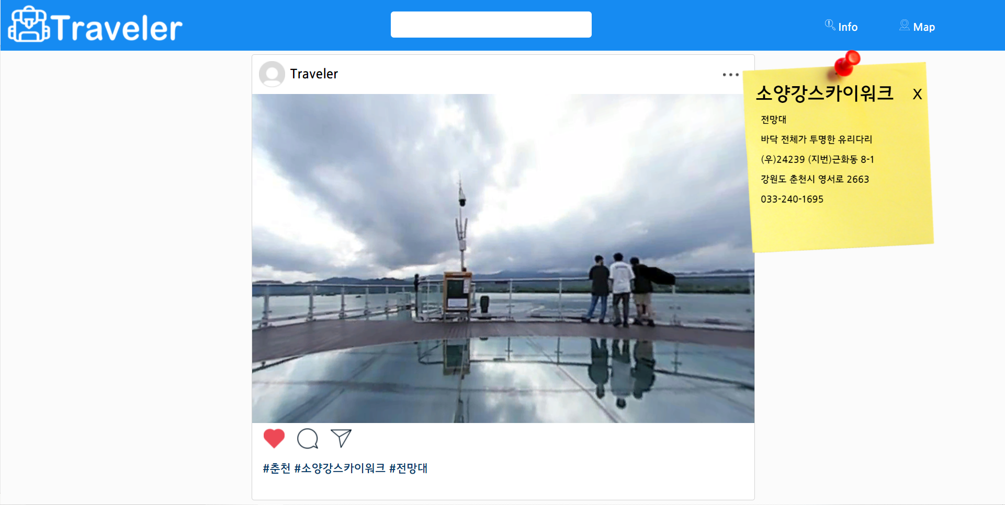

Slide 13
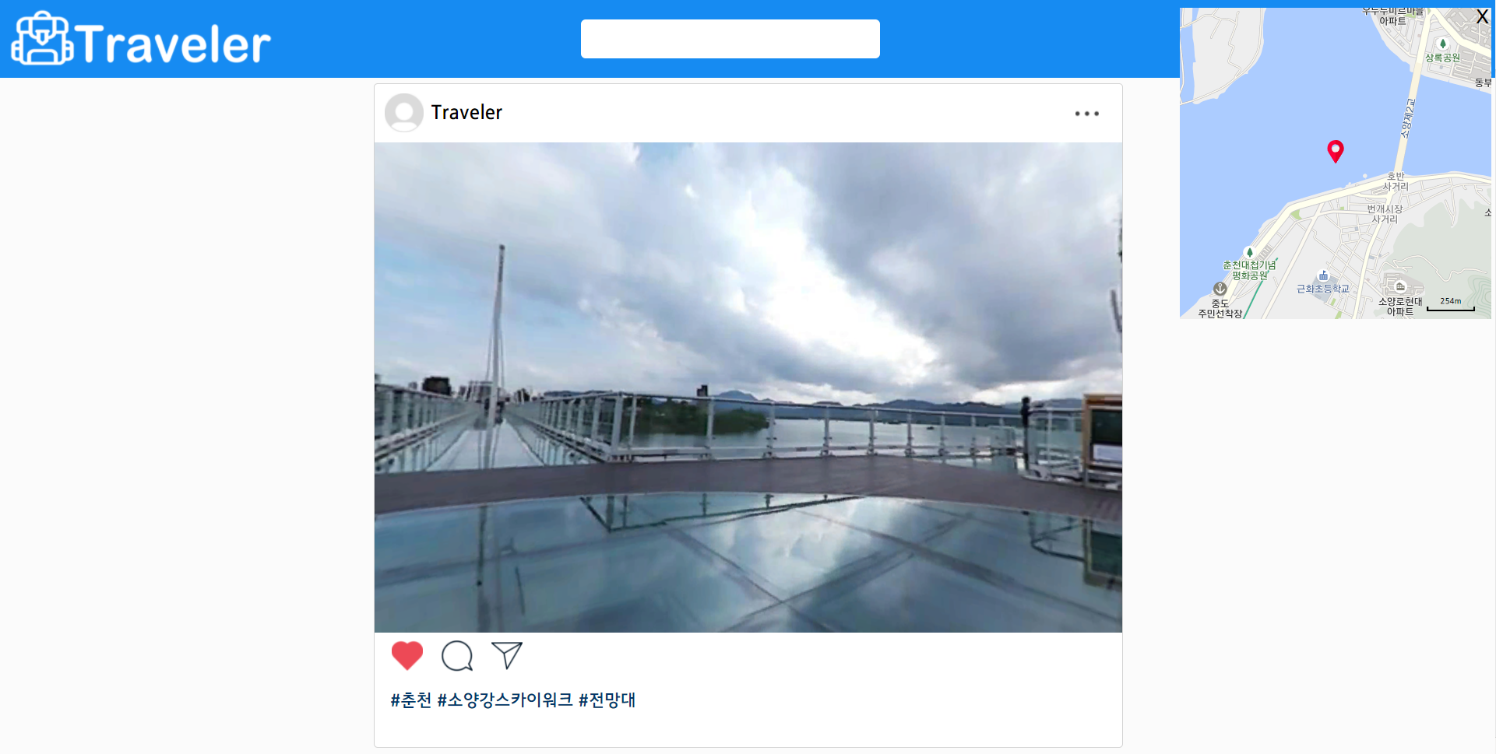

Slide 14
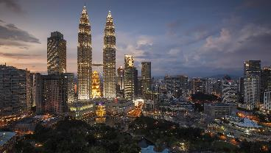
시연 영상

Slide 15
3
시연 영상

Slide 16

기대 효과 & 활용 방안

Slide 17
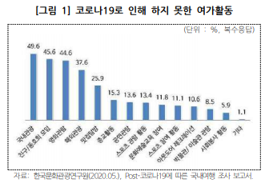
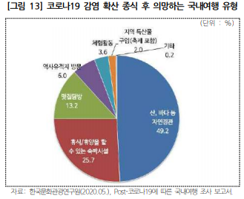
4
기대 효과 및 활용 방안
코로나로 하지 못한 여가활동 1위
국내관광
코로나 종식 후 희망하는 국내관광 유형 1위
산, 바다 등 자연경관
출처 : 관광지식정보시스템(know.tour.go.kr)

Slide 18
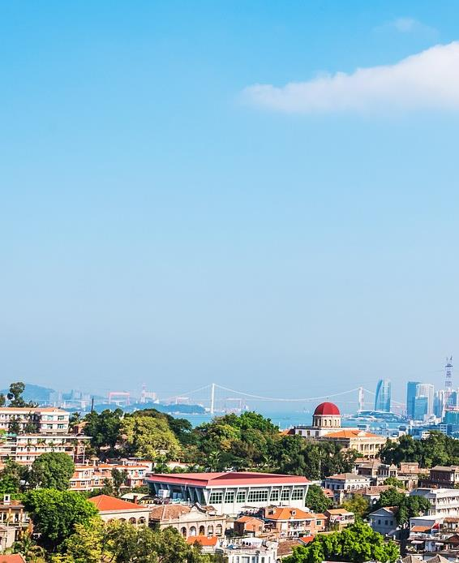
효과 1
자세한 사진 정보(1)
- 관광지에 대한 상세한 간접경험
(춘천에 대한 관심 증가)
4
기대 효과
효과 2
자세한 사진 정보(2)
관광지를 고르는 것에 실패가 적음
(관광객 만족도 증가)
효과 3
관광지 간의 길찾기 서비스
- 관광 시간 단축, 계획 시간 단축
- 2,3차 재관광의 가능성 증가

Slide 19
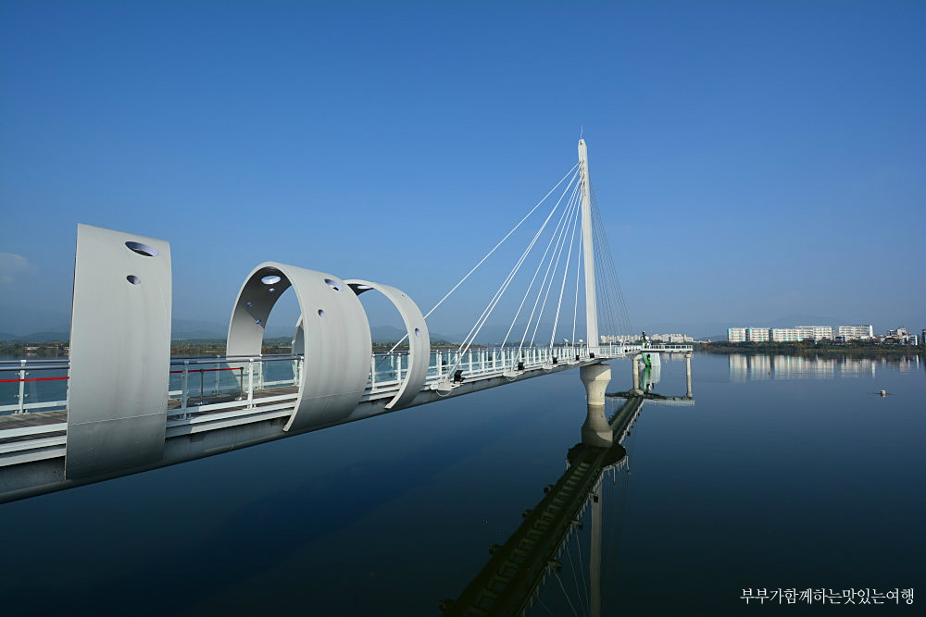

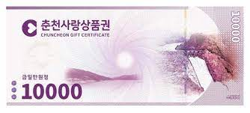
관광객의 소비
지역경제 활성화
춘천 사랑 상품권 사용 확대

Slide 20
감사합니다
Team Traveler

